Slide 1
Автоматическое управление пуском турбогенераторов
Тепловые электричексие станции

Slide 2
Технологические особенности
Тепловые электрические станции (ТЭС) состоят из нескольких технологических частей (цехов), соответствующих основным технологическим процессам создания и преобразования энергоносителя — водяного пара: топливной, парогенераторной, турбинной и электрической. Современные мощные ТЭС имеют блочное построение — состоят из энергоблоков «парогенератор - турбина-электрический генератор – трансформатор».
По условиям работы ТЭС в современных электроэнергетических системах требуются довольно частые изменения состояний турбоагрегатов, а именно: их останов на нерабочие дни и практически еженедельный пуск. Все в большей мере мощные турбоагрегаты используются и для больших и экстренных изменений мощности электроэнергетической системы в аварийных условиях. Изменение состояния турбоагрегата ТЭС технически весьма сложно, производится при координированном автоматическом управлении топливным и парогенераторным технологическими процессами и требует значительного времени, особенно пуск турбины. Время пуска и последующего набора нагрузки (нагружения) определяется, главным образом, двумя факторами: постепенным и непрерывным прогревом пароподводящих и рабочих частей турбины и температурными линейными расширениями его конструктивных частей, особенно ротора турбины.

Slide 3
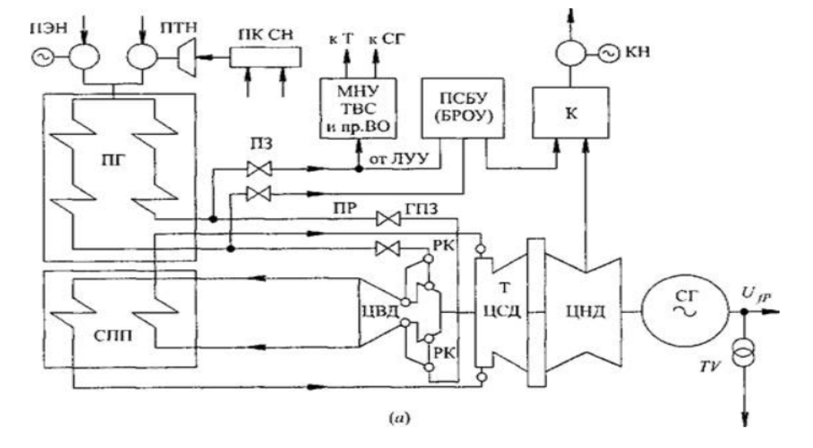
Тепловая схема турбогенератора

Slide 4
Тепловая схема паровой турбины включает парогенератор ПГ, паропроводы с главными паровыми задвижками ГПЗ, сепаратор-промперегреватель пара СПП, пускосбрасывающее пар устройство ПСБУ — быстродействующая редукционно-охладительная установка БРОУ, конденсатор отработанного пара К, различные насосы, в особенности питательные, и другое оборудование, которое должно координированно взаимодействовать, своевременно включаясь в действие и изменяя режимы работы в процессе пуска турбоагрегата.
Главная особенность пускового режима — необходимость постепенного и непрерывного прогрева конструктивных частей турбины и пароподводящих конструкций обусловливает, как указывалось, длительное время пуска турбоагрегата и постепенный длительный набор нагрузки — нагружения турбины. Даже при современном оптимальном автоматически управляемом пуске процесс разворота, включения в работу и нагружения турбоагрегата продолжается несколько часов.
Различаются пуски агрегата из остановленного, неостывшего и горячего состояний. Процесс пуска турбоагрегата разделяется на этапы: пред толчкового прогрева, толчковых оборотов, холостого хода, синхронизации и включения генератора, начального нагружения до 1/3 номинальной мощности, достижения заданной мощности и номинальных параметров пара.

Slide 5
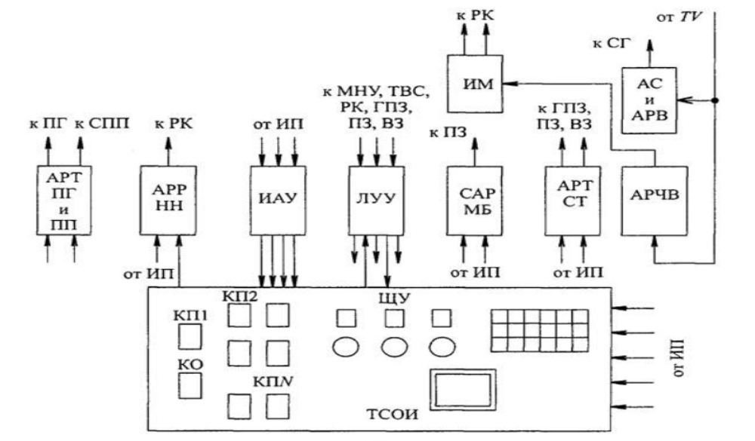
Управление пуском турбоагрегата

Slide 6
Автоматическое управление производится автоматикой пуска турбины, входящей в состав АСУ ТП электростанции. Автоматика управляет доступом пара в турбину, воздействуя на соответствующие элементы турбоустановки и пускосбросных устройств и задавая автоматическим устройствам управления парогенератором возрастающие, соответственно тепловому состоянию турбины, скользящие параметры пара и производительность. Автоматика пуска включает в свой состав: логическое устройство дискретного управления пусковыми операциями; комплекс пусковых автоматических регуляторов; информационное устройство контроля тепловых и механических параметров турбоустановки.
Логическое управляющее устройство ЛУУ проверяет выполнение условий, необходимых для начала очередной операции, производит запуск, технологических операций в требуемой последовательности их выполнения и проверяет выполнение условий, характеризующих окончание технологической операции.

Slide 7
Комплекс основных пусковых автоматических регуляторов автоматики пуска образуют: регулятор разворота и начального нагружения АРР ЯЯ; регулятор теплового состояния турбины APTСТ; стерегущий регулятор мощности редукционно-охладительной установки САР МБ; регуляторы задания температуры свежего пара (пусковой регулятор парогенератора) и задания температуры пара промперегревателя APTПГ и ПП и автоматический регулятор частоты вращения АРЧВ.
Автоматические регуляторы — аналоговые электрические с унифицированными сигналами в виде изменяющегося в пределах 0-5 мА постоянного тока. Измерительные их части содержат измерительные преобразователи ИП изменений тепловых параметров в электрические сигналы.
Информационное автоматическое устройство ИАУ контроля тепловых и механических параметров обеспечивает отображение информации для оператора, получающего более сотни аналоговых и дискретных сигналов, и использование информации для изменений по ходу процесса пуска заданий автоматическим регуляторам и логическому устройству.
Логическое управляющее устройство на каждом этапе пуска формирует дискретные управляющие воздействия на оборудование маслонапорной установки и технического водоснабжения, на регулирующие клапаны РК турбины, главную паровую задвижку паропровода ГПЗ, паровую задвижку ПЗ
пускосбросных устройств ПСБУ (БРОУ) и другие исполнительные элементы, обеспечивающие выполнение очередной технологической операции, и выдает на щит управления ЩУ дискретную информацию для оператора.
На щите управления находятся ключ пуска КП1 и ключи перехода к очередной операции пуска KП2-KПN для возможности вмешательства оператора или выдачи (изменения) задания логическому управляющему устройству. Как указывалось, на ЩУ находятся современные технические средства отображения информации ТСОИ о ходе процесса пуска, текущих значениях тепловых и механических параметров парогенератора, турбины и синхронного генератора, включая и дисплей.

Slide 8
а первом этапе автоматического пуска турбоагрегата производится прогрев пароперепускных труб, главной паровой задвижки и клапанов турбины в закрытом их состоянии путем открытия байпасов (обходных пароперепускных труб) ГПЗ. Прогревается цилиндр высокого давления и сепаратор-пароперегреватель СПП пропуском пара через стопорные клапаны. Разворот турбины начинается с толчка ее ротора путем небольшого открытия регулировочных клапанов РК автоматическим регулятором разворота и начального нагружения АРР НН, который постепенно по мере дальнейшего повышения температуры турбины доводит частоту вращения до близкой к синхронной, при этом относительно быстро частота увеличивается лишь при 750 мин⁻¹ - критической частоте по условию механического резонанса. Процессом набора мощности управляет автоматический регулятор частоты вращения генератора АРЧВ через исполнительный механизм управления турбиной ИМ под контролем автоматического регулятора теплового состояния APTСТ турбины.
Регулятор теплового состояния определяет темп роста нагрузки энергоблока и выдает задания для пускового регулятора мощности парогенератора ПГ, регулятора топлива, а после перехода на прямоточный режим - регулятора питательной воды, воздействующего на питательные турбонасосы ПТН, и стерегущему автоматическому регулятору САР МБ мощности БРОУ. Его уставка изменяется APTСТ с некоторым опережением нарастания давления с таким расчетом, чтобы паровые задвижки ПЗ были закрыты. Они открываются в случае, если парогенератор по какой-либо причине вырабатывает больше пара и более высоких параметров, что угрожает нарушению пусковой динамики теплового состояния турбины. При этом излишки пара сбрасываются в БРОУ и далее в конденсатор К турбины. Температура свежего и прошедшего ПВД после перегрева пара поддерживается соответствующими регуляторами APTПГ. Общее время автоматического пуска из холодного состояния от розжига горелок парогенератора до включения генератора энергоблоков прямоточными парогенераторами мощностью 300 МВт составляет около 2 ч, а мощностью 800 МВт - 3 ч. После включения генератора автоматическим синхронизатором АС набор мощности до номинальной длится 3 и 4 ч соответственно. Пуск после кратковременной остановки продолжительностью до 30 мин, т.е. из горячего состояния, по установленным нормам должен укладываться в 30 и 40 мин соответственно.

Slide 9
Автоматическое управление пуском турбогенераторов атомных электростанций
Автоматическое управление пуском турбогенераторов атомных электростанций (АЭС) производится с учетом особенностей технологии генерирования водяного пара: используется насыщенный пар, производимый ядерным реактором. Поэтому пуск и нагружение турбогенератора производятся при номинальном давлении и температуре насыщения пара воздействием на регулирующие клапаны турбины.
Соответствующие особенности свойственны и паровым турбинам АЭС: они не имеют цилиндра среднего давления (ЦСД), а снабжены несколькими цилиндрами низкого давления (ЦНД), для которых температура пара, прошедшего цилиндр высокого давления (ЦВД), повышается до температуры его насыщения в сепараторах-пароперегревателях. Конструкции роторов ЦНД жесткие.

Slide 10
В связи с указанным возникают специфические тепловые и механические явления, определяющие особенности автоматического управления пуском турбоагрегатов АЭС, а именно: возможность коробления корпусов цилиндров, поскольку температура насыщенного пара ниже температуры ползучести металла; опасность нарушения плотности горизонтальных фланцевых соединений верхней и нижней частей корпусов ЦВД; проникновение влажного пара и конденсата в неплотности фланцевых соединений и их размывание; опасность хрупкого разрушения жестких роторов ЦНД.
Поэтому процесс автоматического пуска организуется по разомкнутой схеме временной программой, построенной на основе математического моделирования тепловых и механических процессов в турбине и соответствующих расчетов на ЭВМ. Однако практически оптимальный режим не реализуется.
В связи с этим предпринимаются попытки повысить технико-экономические показатели, особенно на стадии постепенного нагружения турбины, за счет автоматического управления по замкнутой схеме с отслеживанием разности температур по ширине фланцев ЦВД как главного фактора.

Slide 11
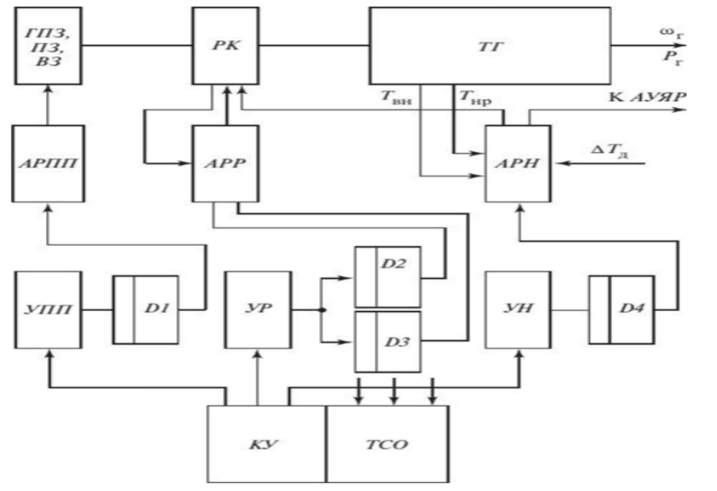

Slide 12
Автоматика систем турбогенератора, взаимодействующая с автоматикой управления ядерным реактором АУЯР, состоит из автоматических устройств дискретного управления с временной последовательностью операций 01 предтолч- кового прогрева УПП и начального разворота турбины УР до 1/3 номинальной частоты вращения со_{г}, выдержки 02 турбины при указанной частоте и дальнейшего (операция 02) разворота до номинальной частоты вращения, управляемого автоматическим регулятором частоты вращения (АРЧВ) и контролируемого техническими средствами отображения информации ТСО.
Автоматика запускается одним из ключей управления КУ щита управления. Названные устройства дискретного управления вводят в действие пусковые автоматические регуляторы с одноименными названиями АРПП и АРР, которые управляют главной паровой задвижкой /773, паровыми задвижками обходных паропроводов ПЗ, задвижками воды ВЗ и регулирующими клапанами РК турбины.

Slide 13
Разворот турбины начинается с толчка ротора после завершения предтолчкового прогрева и готовности турбогенератора к пуску.
После синхронизации и включения турбогенератора ТГ на параллельную работу с выдержкой времени D4 вступают в действие устройство дискретного управления УН и автоматический регулятор его нагружения АРН. Как указывалось, он функционирует, увеличивая мощность турбогенератора Р_{г} и воздействуя на автоматический регулятор парогенератора. При этом на АЭС регулирующее воздействие на регулирующие клапаны турбины вырабатывается по разности температур АТ_{д} внутренней Т_{ш} и наружной Т частей фланцев цилиндра высокого давления.
Автоматика пуска и останова турбин входит в состав разрабатываемой микропроцессорной АСУ ТП энергоблока АЭС в целом, прежде всего автоматика управления ядерным реактором АУЯР.

